Slide 1
工业机器手
2009年10月6日星期二

Slide 2
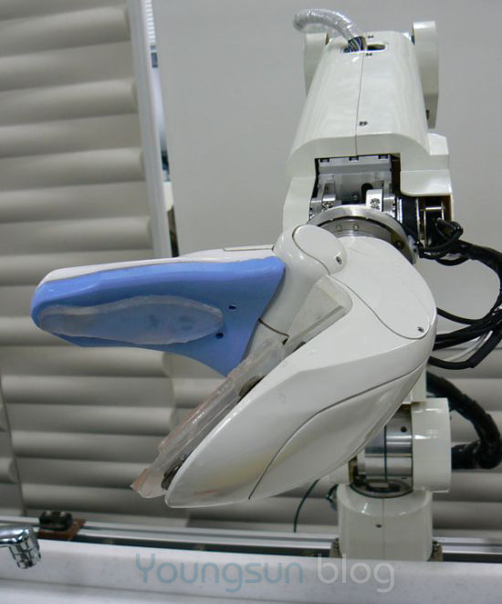

Slide 3
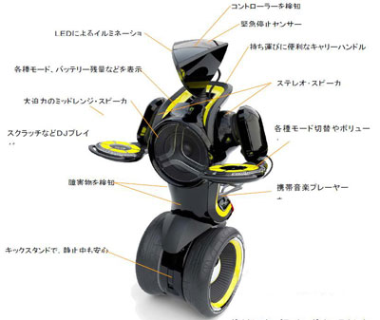

Slide 4
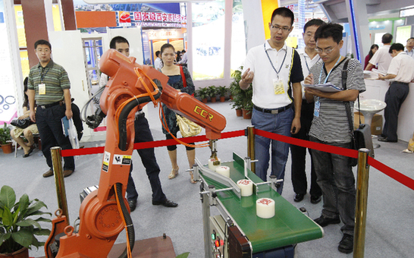

Slide 5
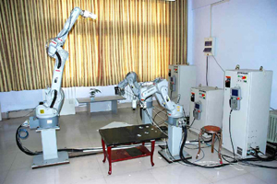

Slide 6
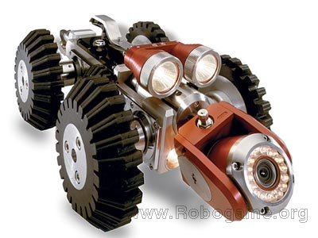

Slide 7
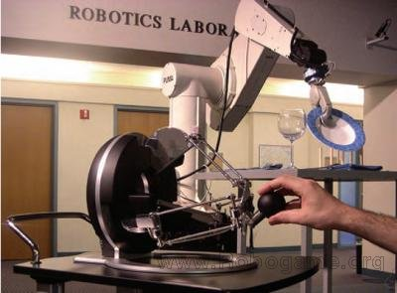

Slide 8
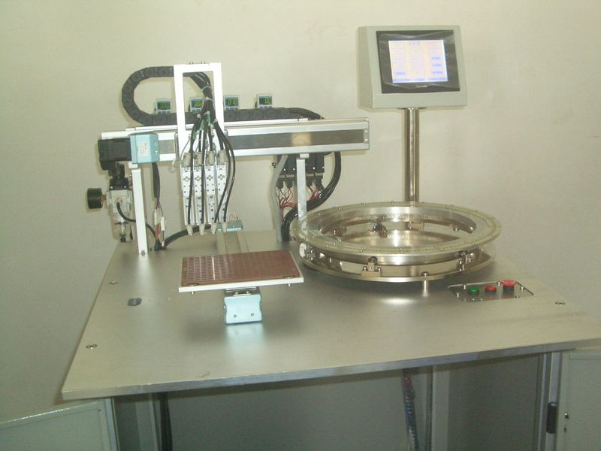

Slide 9
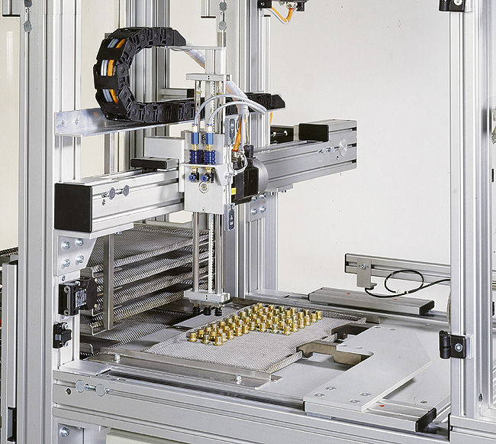

Slide 10
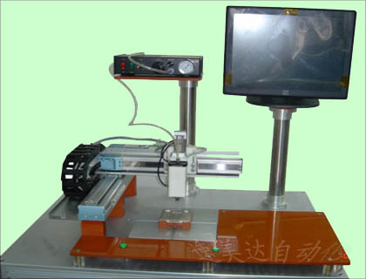

Slide 11
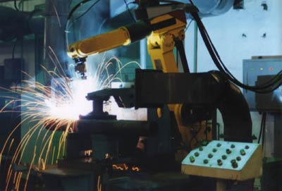

Slide 12
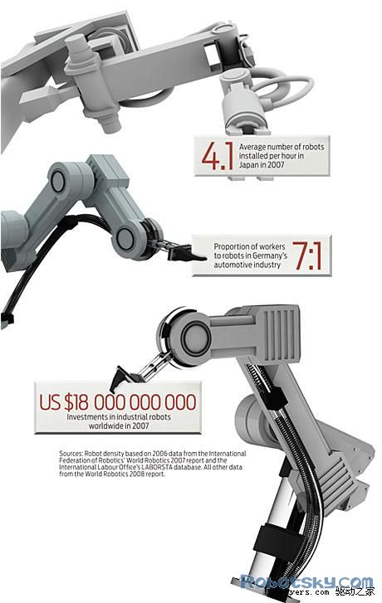

Slide 13
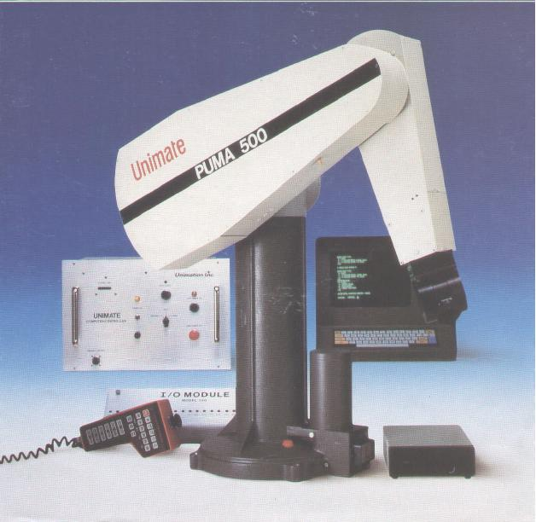

Slide 14
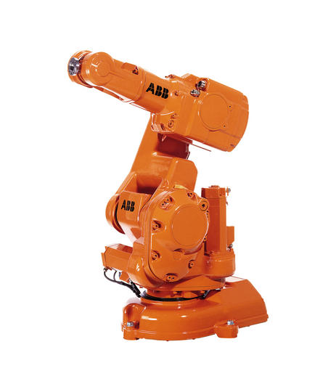

Slide 15
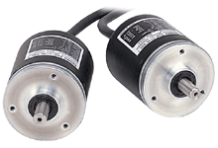

Slide 16
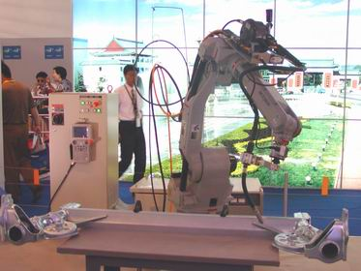

Slide 17
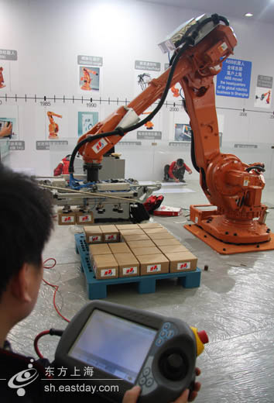

Slide 18
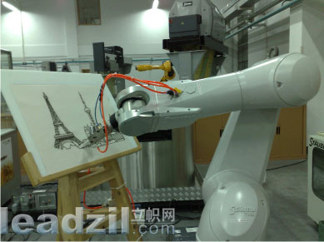

Slide 19
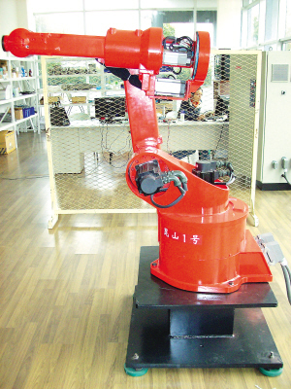

Slide 20
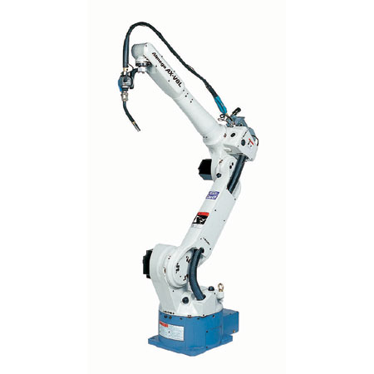

Slide 21
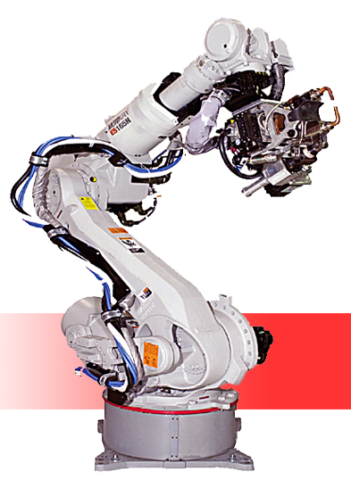

Slide 22
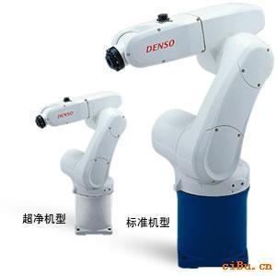

Slide 23
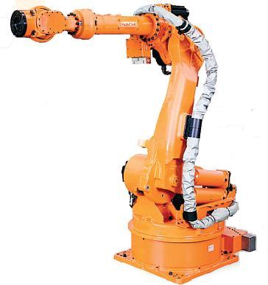

Slide 24
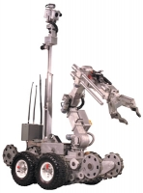

Slide 25
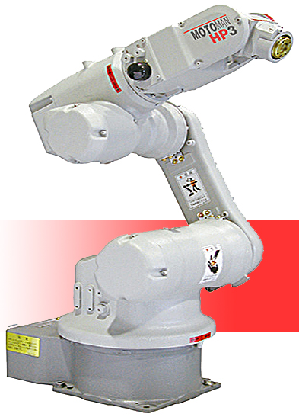

Slide 26
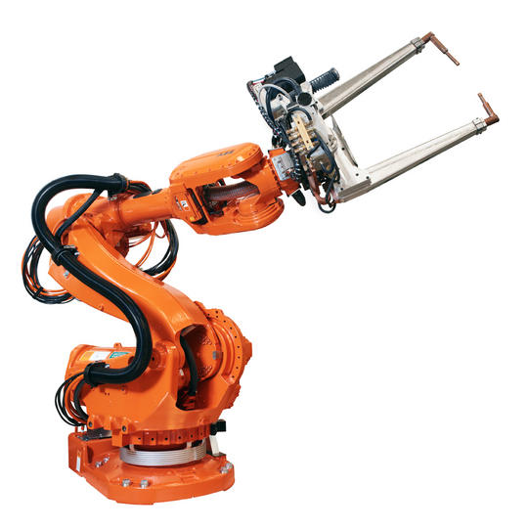

Slide 27
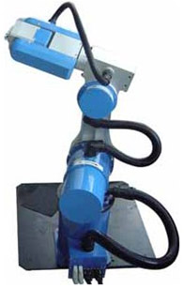

Slide 28
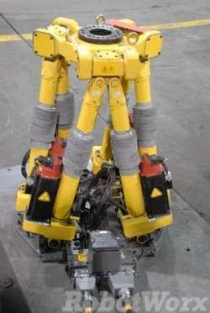

Slide 29
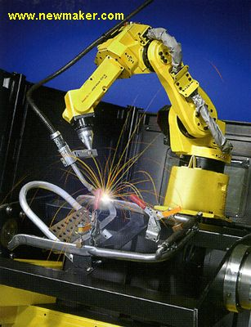

Slide 30
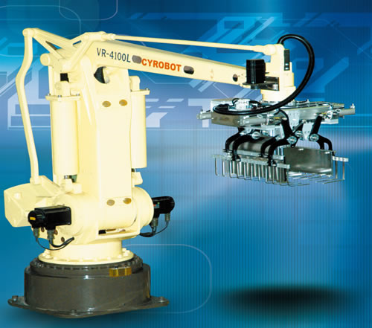

Slide 31
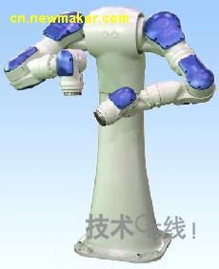

Slide 32
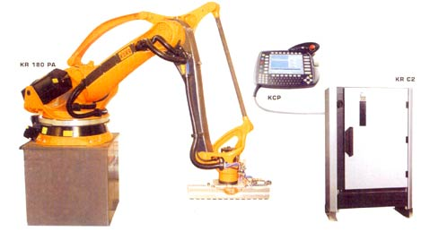

Slide 33
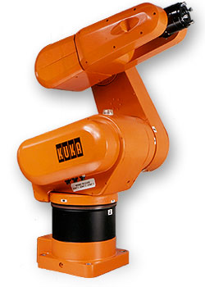

Slide 34
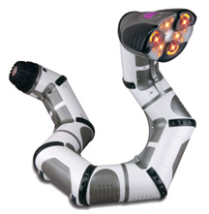

Slide 35
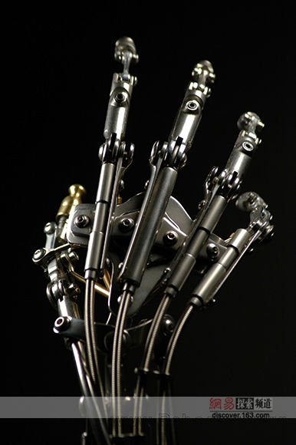

Slide 36
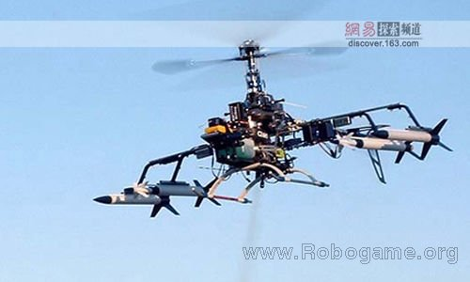

Slide 37
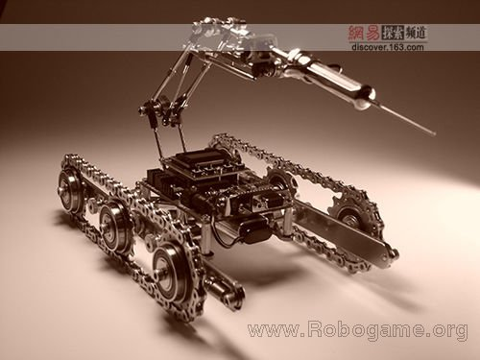

Slide 38
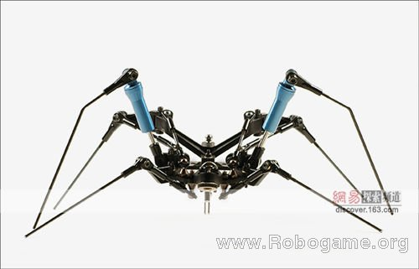

Slide 39
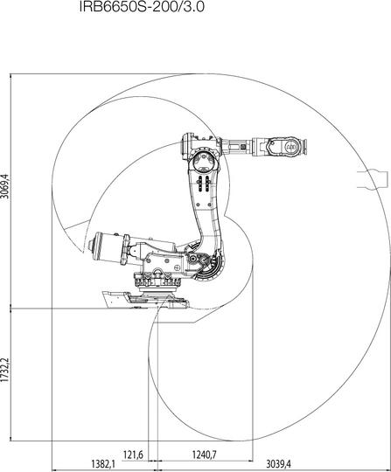

Slide 40
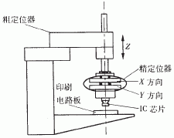

Slide 41
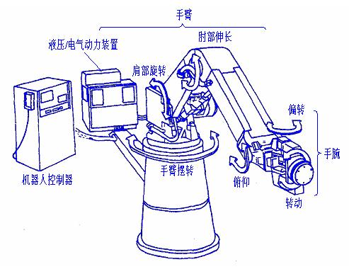

Slide 42
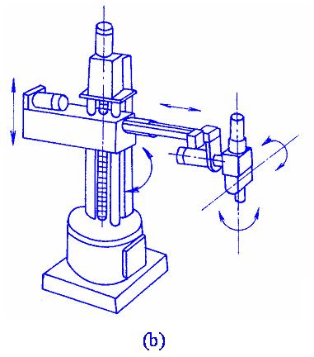

Slide 43
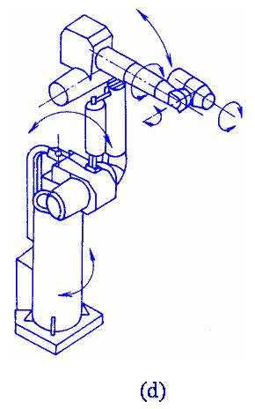

Slide 44
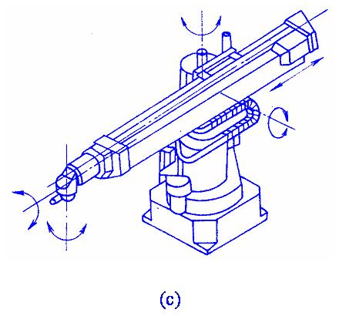

Slide 45
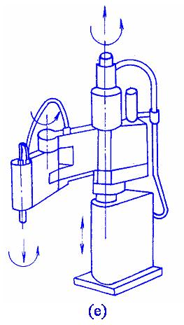

Slide 46
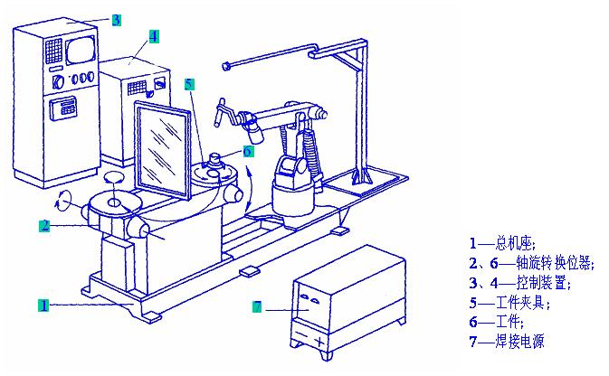

Slide 47
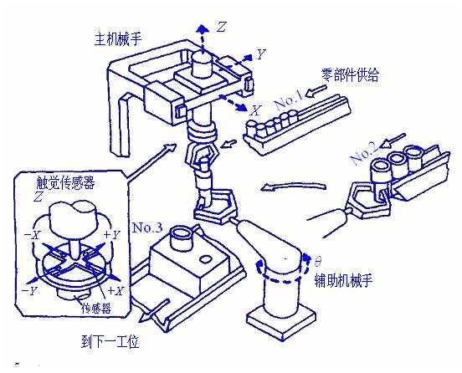

Slide 48
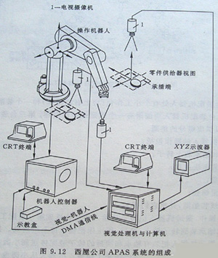

Slide 49
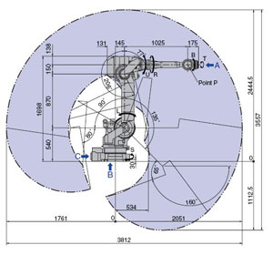

Slide 50
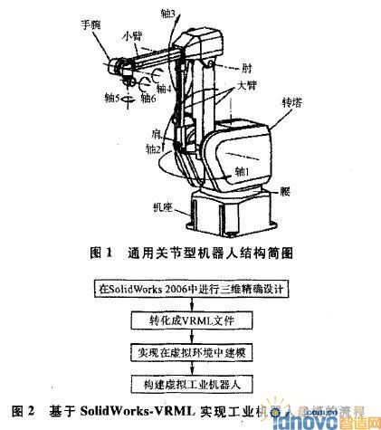

Slide 51
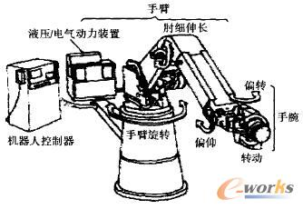

Slide 52


Slide 53
谢谢

Slide 54
六自由度工业机器人
设计调查报告
姓名：韩晓晓
学号：0843023047
指导老师：杨随先

Slide 55

工业机器人是面向工业领域的多关节机械手或多自由度的机器人。工业机器人是自动执行工作的机器装置，是靠自身动力和控制能力来实现各种功能的一种机器。

Slide 56

工业机器人是能够模仿人手的部分动作，按给定程序、
轨迹和要求实现自动抓取、搬运或操作的自动机械装置。
工业机器人的概念
工业机器人由主体、驱动系统和控制
系统三个基本部分组成。主体即机座和执行
机构，包括臂部、腕部和手部，有的机器人
还有行走机构。大多数工业机器人有3～6个
运动自由度，其中腕部通常有1～3个运动自
由度；驱动系统包括动力装置和传动机构，
用以使执行机构产生相应的动作；控制系统
是按照输入的程序对驱动系统和执行机构发
出指令信号，并进行控制。

Slide 57

工业机器人的组成
（1）执行机构：包括手部、手腕、手臂和立柱等部件，有的还增设行走机构。
驱动系统
手臂：支承手腕和手部
法兰盘：外接手
部的机械式接口
控制装置：控
制驱动系统
手腕：连接手部和手臂
立柱：支承手臂

Slide 58
（3）控制系统：机械手动作的指挥系统，用来控制动作的顺序、位置、时间、速度和加速度等。
（2）驱动系统：驱动执行机构运动的动力装置，常用液压、气动、电力和机械式四种形式。
（4）位置检测装置：控制执行机构的运动位置，随时将执行机构的实际位置反馈给控制系统，并与设定的位置进行比较，然后通过控制系统进行调整，使执行机构以一定的精度达到设定的位置。

Slide 59
工业机器人的类型
工业机器人按臂部的运动形式分为四种。直角坐标型的臂部可沿三个直角坐标移动；圆柱坐标型的臂部可作升降、回转和伸缩动作；球坐标型的臂部能回转、俯仰和伸缩；关节型的臂部有多个转动关节。

Slide 60
工业机器人的应用
工业机器人在工业生产中能代替人做某些单调、频繁和重复的长时间作业，或是危险、恶劣环境下的作业，例如在冲压、压力铸造、热处理、焊接、涂装、塑料制品成形、机械加工和简单装配等工序上，以及在原子能工业等部门中，完成对人体有害物料的搬运或工艺操作。
20世纪50年代末，美国在机械手和操作机的基础上，采用伺服机构和自动控制等技术，研制出有通用性的独立的工业用自动操作装置，并将其称为工业机器人；60年代初，美国研制成功两种工业机器人，并很快地在工业生产中得到应用；1969年，美国通用汽车公司用21台工业机器人组成了焊接轿车车身的自动生产线。此后，各工业发达国家都很重视研制和应用工业机器人。
由于工业机器人具有一定的通用性和适应性，能适应多品种中、小批量的生产，70年代起，常与数字控制机床结合在一起，成为柔性制造单元或柔性制造系统的组成部分。

Slide 61
工业机器人功能分析
工业机器人有多个自由度，可用来搬运物料、零件和握持工具，以完成各种不同的作业。
工业机器人应用于很多方面如冶金、化工、医药、航空航天等。 在机械制造业中，工业机器人应用较多，发展较快。目前主要应用于机床、模锻压力机的 上下料以及焊接、喷漆等作业，它可以按照事先制定的作业程序完成规定的操作，有些还 具备有传感反馈能力，能应付外界的变化。如果机械手发生某些偏离时，会引起零部件甚 至机械本身的损坏，但若有了传感反馈自动，机械手就可以根据反馈自行调整。

Slide 62

功能需求及发展方向
研制各种传感检测装置，如视觉、触觉、听觉和测距传感器等，来获取有关工作对象和外部环境的信息，使其具有模式识别的能力。
利用人工智能的推理和决策技术，使机器人具有问题求解、动作规划等功能。

Slide 63

工业机器人结构分析
六自由度工业机器人结构

Slide 64
结构需求及发展方向
提高工作速度和运动精度，减少自身重量和占地面积。
加快机器人部件的标准化和模块化，将各种功能（回转、伸缩、俯仰、摆动等）机械模块与控制模块、检测模块组合成结构和用途不同的机器人。
采用新型结构，如微动机构、多关节手臂、类人手指、新型行走机构等，以适应各种作业需要。

Slide 65

工业机器人形态分析
工业机器人的外形结构一般比较复杂。研究
机械产品的造型发展趋势，可以发现他们的
设计正在向多样化、灵巧化、人性化的方向
发展。工业机器人也是如此。从造型特征上
讲，对机械产品的设计已经突破了唯实用至
上的简单形式，大多数产品开始摆脱大工业
时代粗暴的机器感，并努力削减机器生产的
痕迹 。现代工业机器人的设计，采用更多的
曲面，并加强了造型的柔和性与亲和力。

Slide 66
工业机器人造型三要素
第一是 “力” 的要素。
工业机器人作为工业产品，它造型的过程本身就是对产品力度感的塑造。
工业机器人的设计要求其力度感强劲，从而对它的良好性能与效率进行暗示。但同时也要避免因表现体量感而显得笨重或过分夸张。
第二个要素是“精致”。
通过在结构、形态组合以及材质运用上的精致感，使之具有一定的观赏性和趣味性，甚至形成一种高档感和品位。
第三个要素是“模块化”。
现代工业机器人的设计也开始走仿生的路线，模仿动物的腿部线条，还有一些模仿变形金刚的设计，赋予其科幻感。

Slide 67

工业机器人色彩分析
目前工业机器人的色彩存在两个倾向。一个是色彩暖化趋向，目前逐步的局部采用黄，橘黄，红等颜色。暖色调具有前进行，扩散性，视距性，引人注目等特点。二是双色调和多色调趋向。目前市场上的工业机器人已经不再是以前的纯粹的工程黄，工程蓝等等机械工程方面专用的颜色了 。

